Slide 1
ЗАВІТАЙТЕ У КАЗКУ
Підготувала: Світлана ГАЄВА

Slide 2
Загадки

Slide 6
Відгадайка

Slide 8
https://youtu.be/crFKKBwgxbQ

Slide 9
https://youtu.be/vrPUPNhlQdw

Slide 10
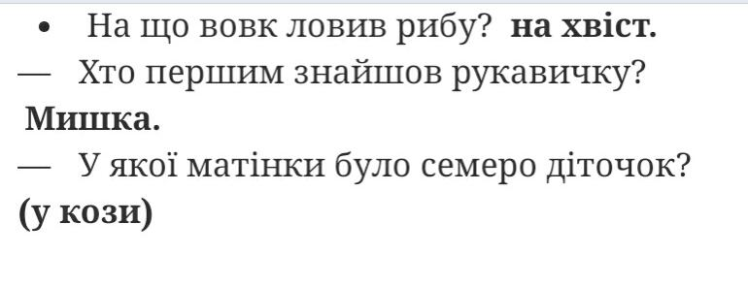
Цікаві запитання

Slide 11
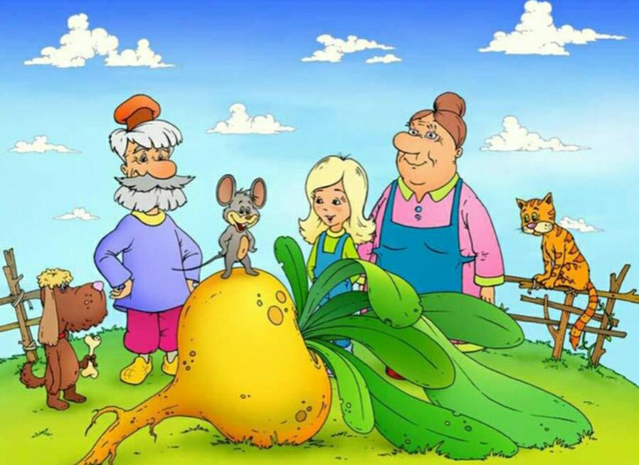
Пісенька «Завітайте у казку»

Slide 12
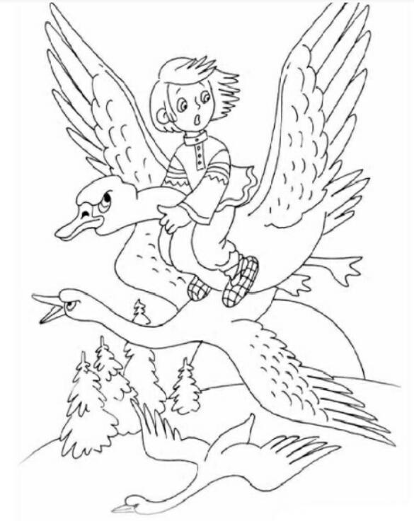
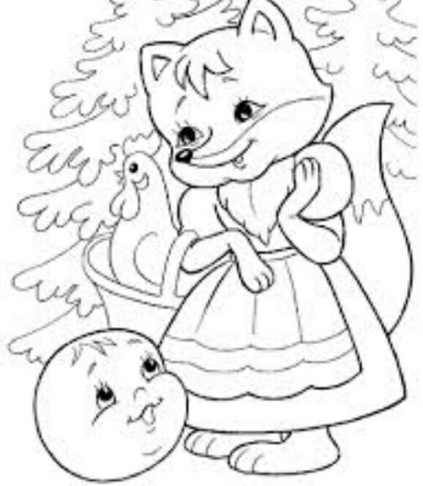
Розмальовка

Slide 13
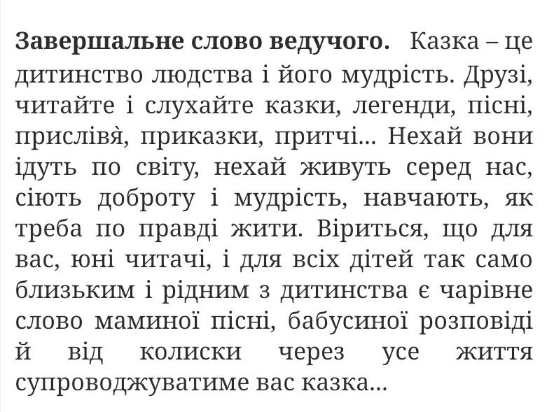
КАЗКА - це

